Slide 1
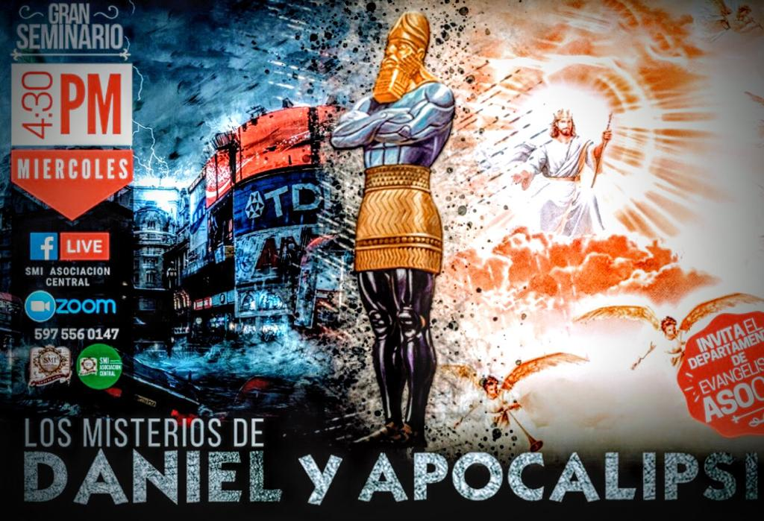

Slide 2


Slide 3
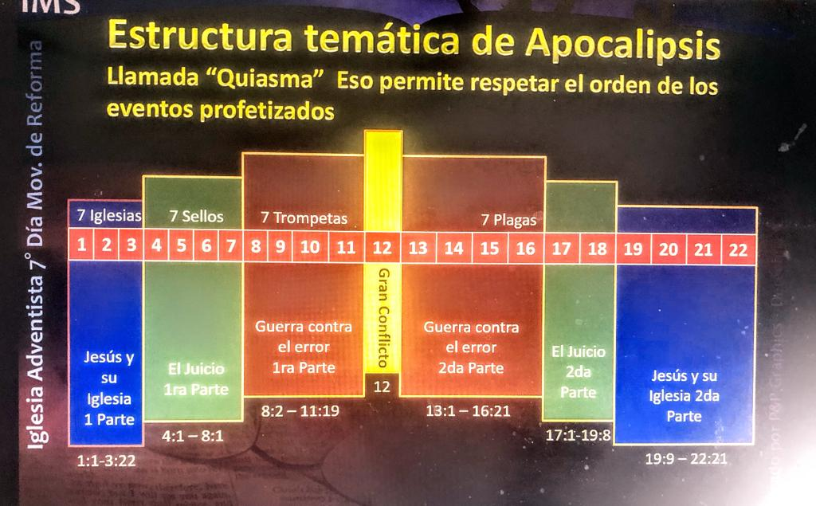

Slide 4


Slide 5
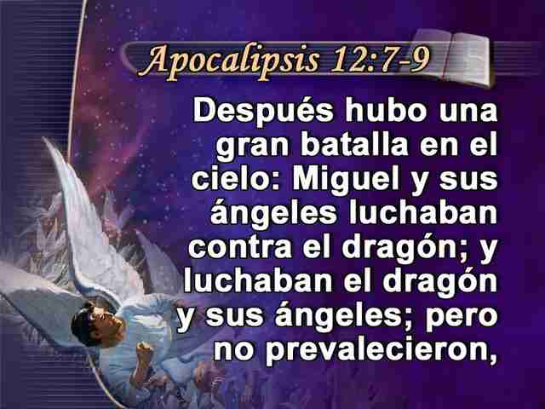

Slide 6
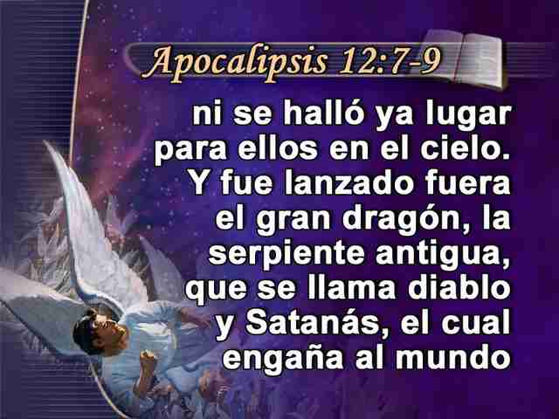

Slide 7
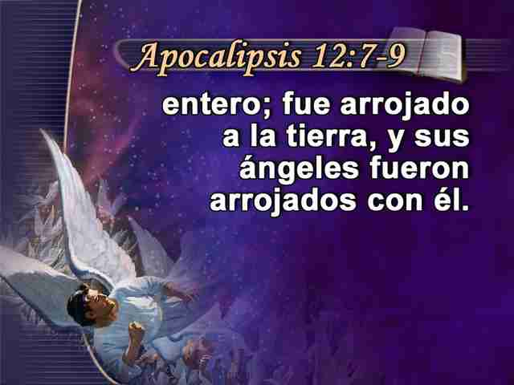

Slide 8
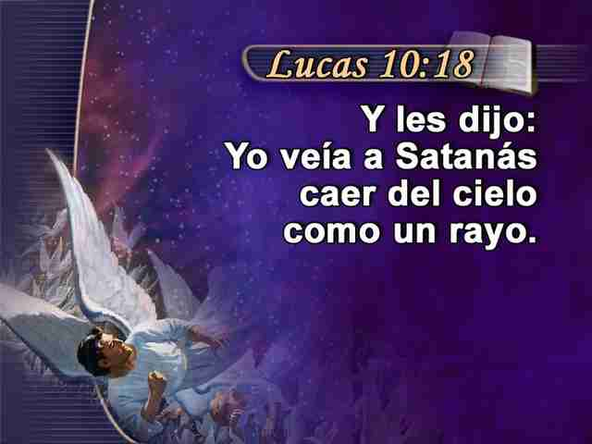

Slide 9
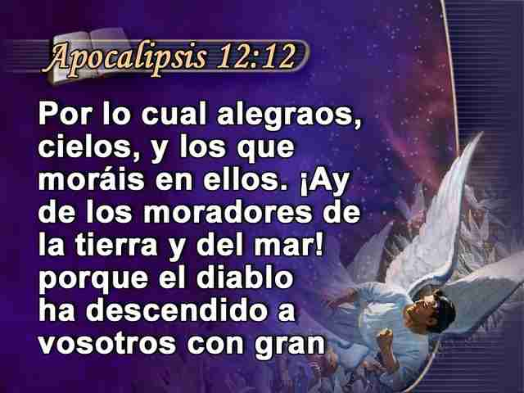

Slide 10
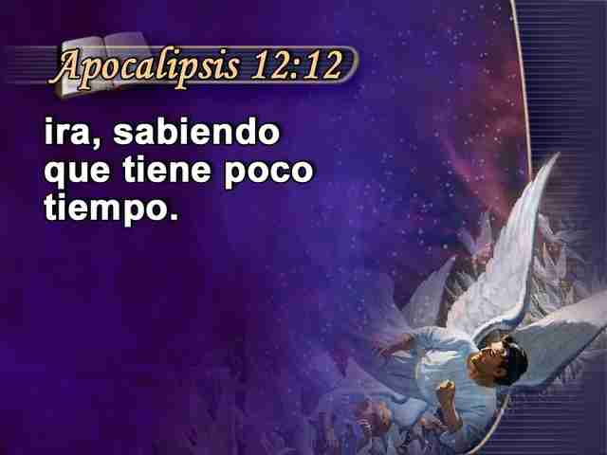

Slide 11
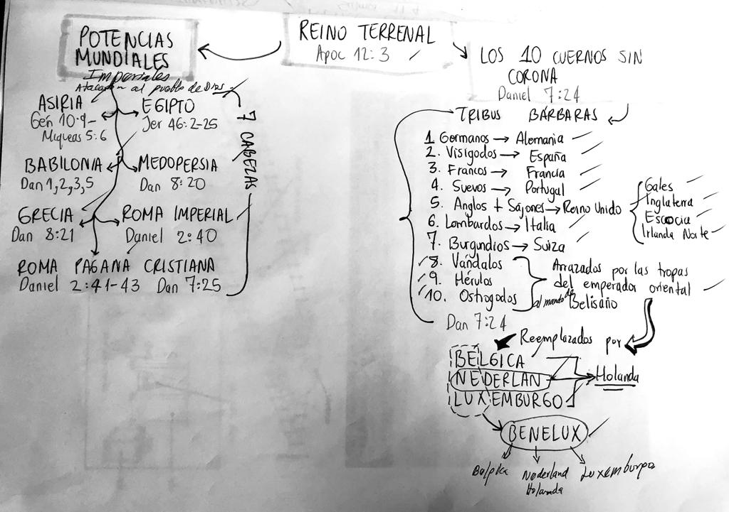

Slide 12
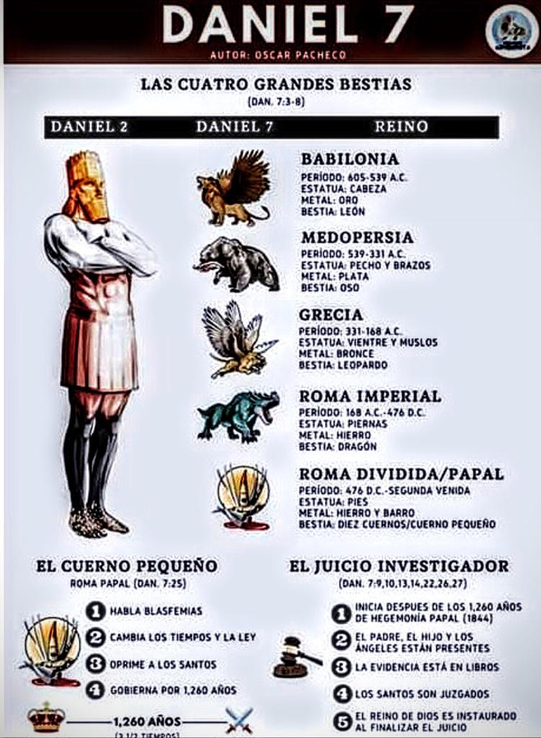
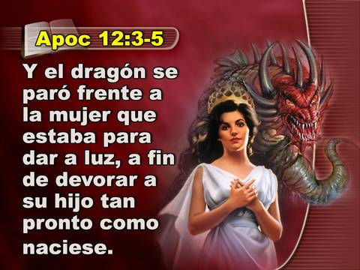

Slide 13
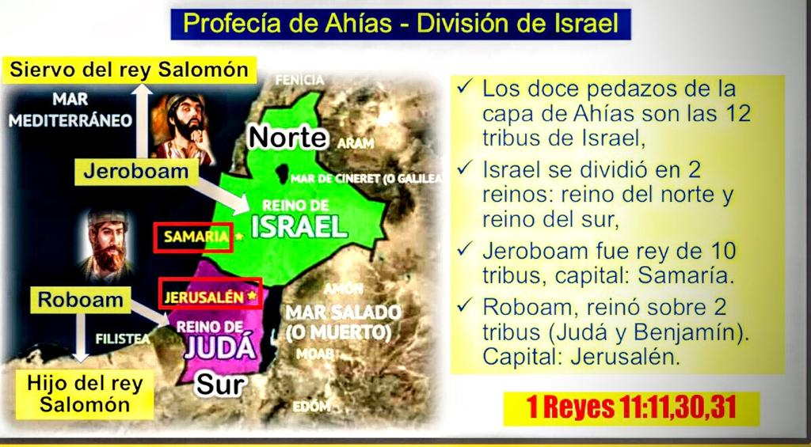

Slide 14
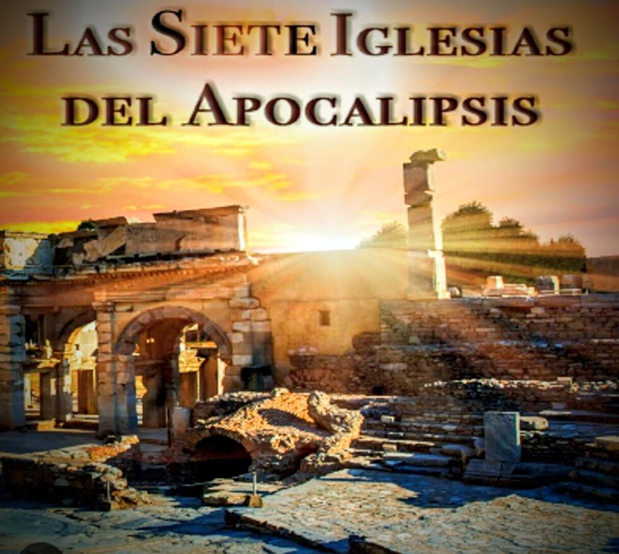

Slide 15
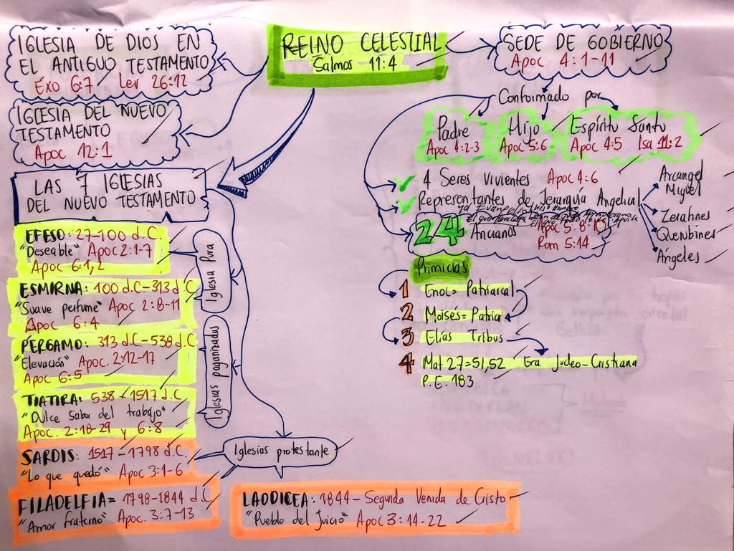

Slide 16
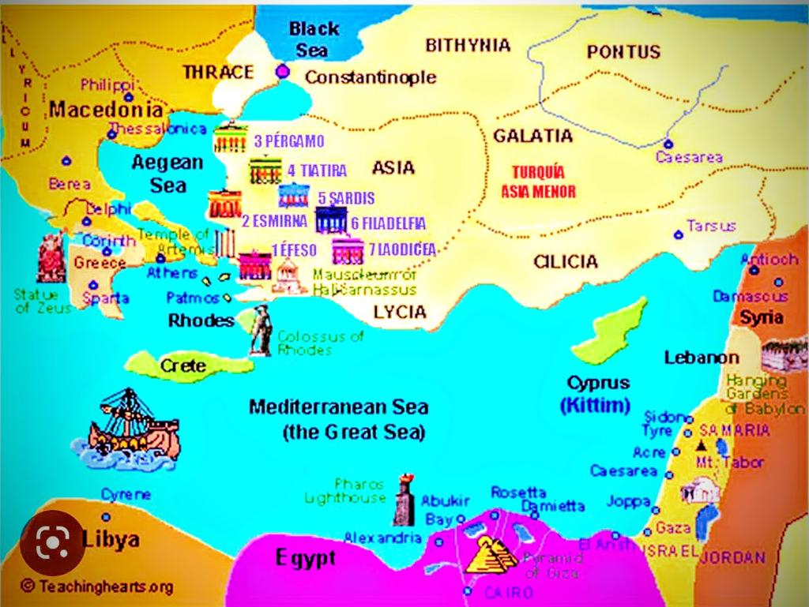

Slide 17
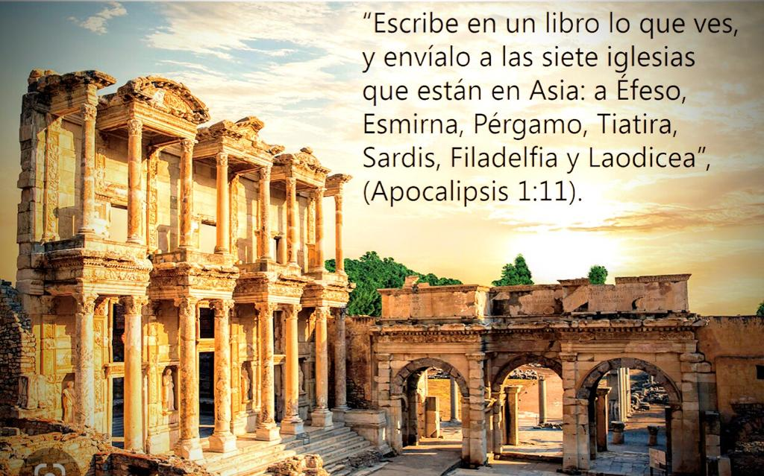

Slide 18
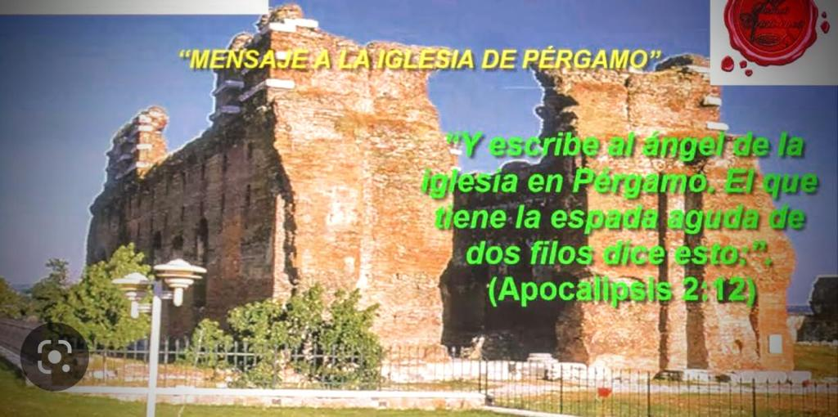

Slide 19
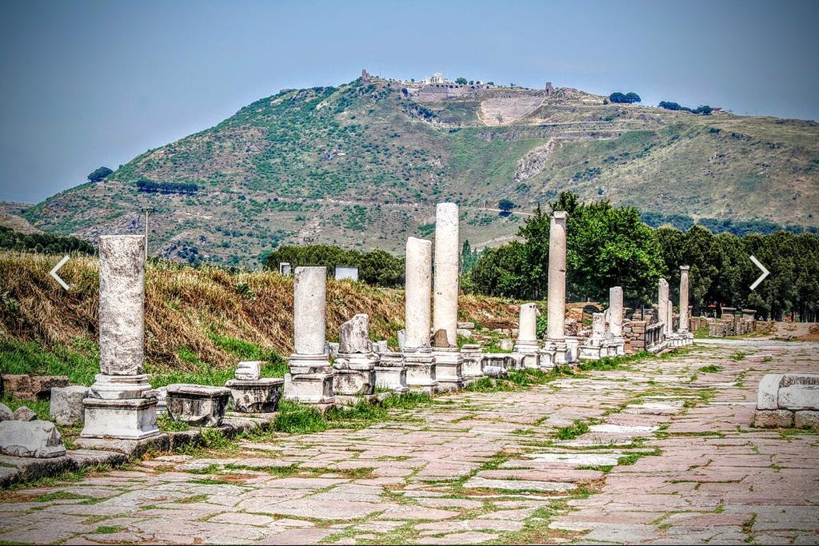
Apocalipsis 2 El mensaje a Pérgamo
Apocalipsis 2:12 Y escribe al ángel de la iglesia en Pérgamo: El que tiene la espada aguda de dos filos dice esto:
Apocalipsis 2:13 Yo conozco tus obras, y dónde moras, donde está el trono de Satanás; pero retienes mi nombre, y no has negado mi fe, ni aun en los días en que Antipas mi testigo fiel fue muerto entre vosotros, donde mora Satanás.
Apocalipsis 2:14 Pero tengo unas pocas cosas contra ti: que tienes ahí a los que retienen la doctrina de Balaam, que enseñaba a Balac a poner tropiezo ante los hijos de Israel, a comer de cosas sacrificadas a los ídolos, y a cometer fornicación.
Apocalipsis 2:15 Y también tienes a los que retienen la doctrina de los nicolaítas, la que yo aborrezco.
Apocalipsis 2:16 Por tanto, arrepiéntete; pues si no, vendré a ti pronto, y pelearé contra ellos con la espada de mi boca.
Apocalipsis 2:17 El que tiene oído, oiga lo que el Espíritu dice a las iglesias. Al que venciere, daré a comer del maná escondido, y le daré una piedrecita blanca, y en la piedrecita escrito un nombre nuevo, el cual ninguno conoce sino aquel que lo recibe.

Slide 20
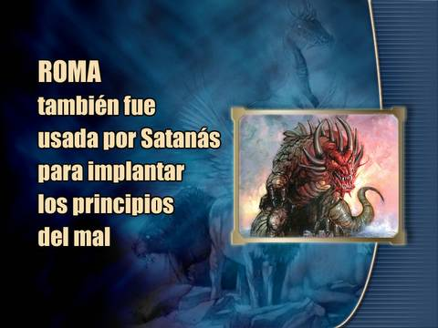

Slide 21
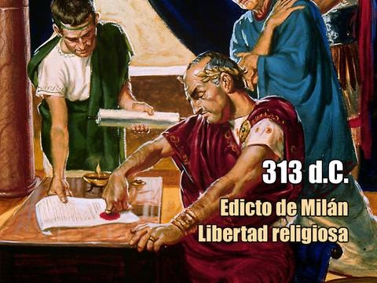

Slide 22
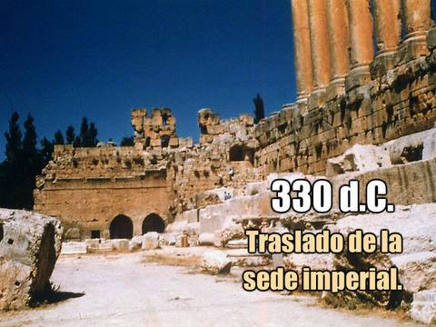

Slide 23
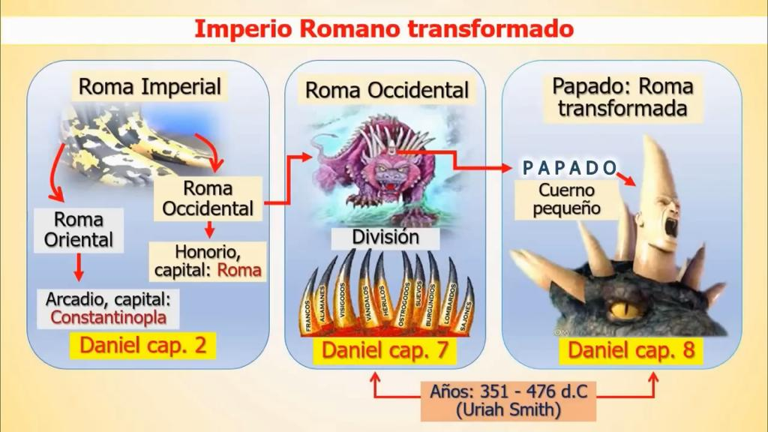

Slide 24
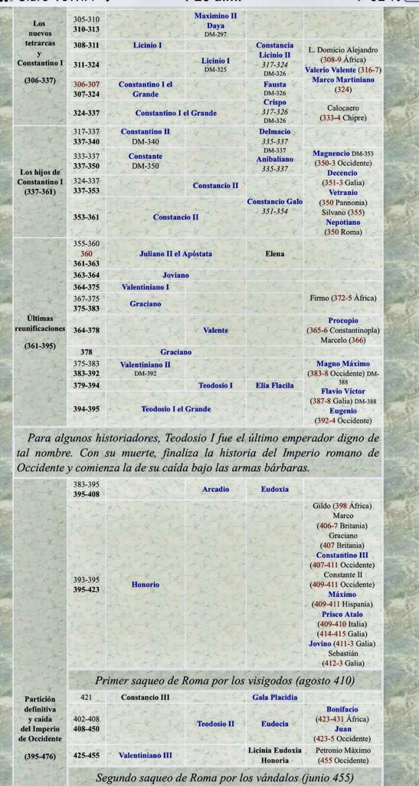
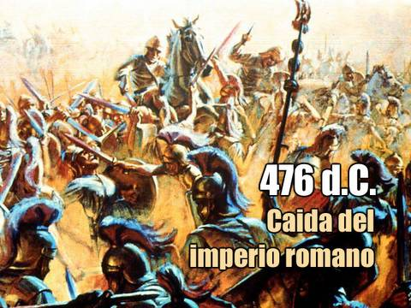

Slide 25
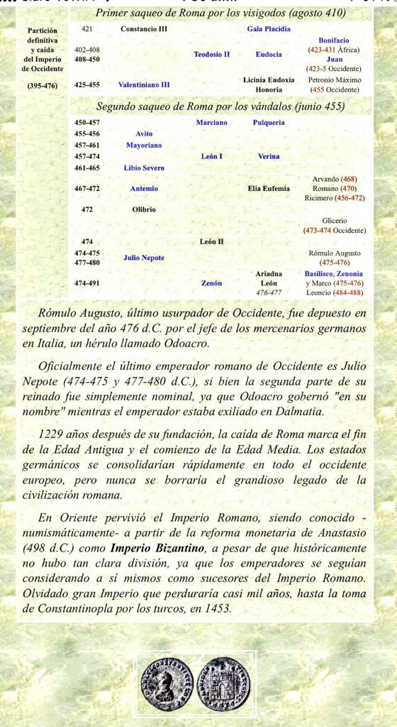
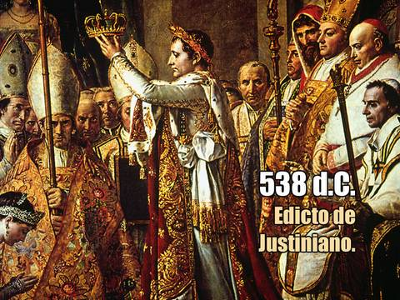

Slide 26


Slide 27
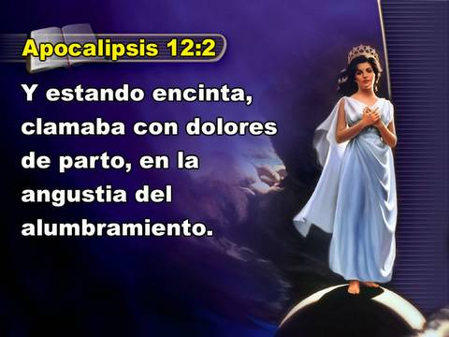
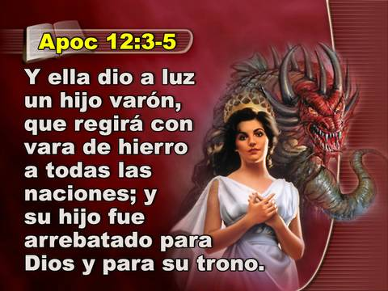

Slide 28
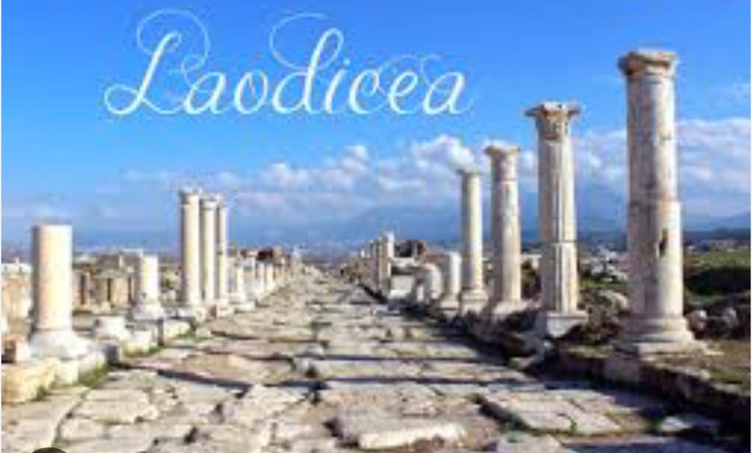
Apocalipsis 2 El mensaje a Tiatira
Apocalipsis 2:18 Y escribe al ángel de la iglesia en Tiatira: El Hijo de Dios, el que tiene ojos como llama de fuego, y pies semejantes al bronce bruñido, dice esto:Apocalipsis 2:19 Yo conozco tus obras, y amor, y fe, y servicio, y tu paciencia, y que tus obras postreras son más que las primeras.Apocalipsis 2:20 Pero tengo unas pocas cosas contra ti: que toleras que esa mujer Jezabel, que se dice profetisa, enseñe y seduzca a mis siervos a fornicar y a comer cosas sacrificadas a los ídolos.Apocalipsis 2:21 Y le he dado tiempo para que se arrepienta, pero no quiere arrepentirse de su fornicación.Apocalipsis 2:22 He aquí, yo la arrojo en cama, y en gran tribulación a los que con ella adulteran, si no se arrepienten de las obras de ella.Apocalipsis 2:23 Y a sus hijos heriré de muerte, y todas las iglesias sabrán que yo soy el que escudriña la mente y el corazón; y os daré a cada uno según vuestras obras.Apocalipsis 2:24 Pero a vosotros y a los demás que están en Tiatira, a cuantos no tienen esa doctrina, y no han conocido lo que ellos llaman las profundidades de Satanás, yo os digo: No os impondré otra carga;Apocalipsis 2:25 pero lo que tenéis, retenedlo hasta que yo venga.Apocalipsis 2:26 Al que venciere y guardare mis obras hasta el fin, yo le daré autoridad sobre las naciones,Apocalipsis 2:27 y las regirá con vara de hierro, y serán quebradas como vaso de alfarero; como yo también la he recibido de mi Padre;Apocalipsis 2:28 y le daré la estrella de la mañana.Apocalipsis 2:29 El que tiene oído, oiga lo que el Espíritu dice a las iglesias.

Slide 29
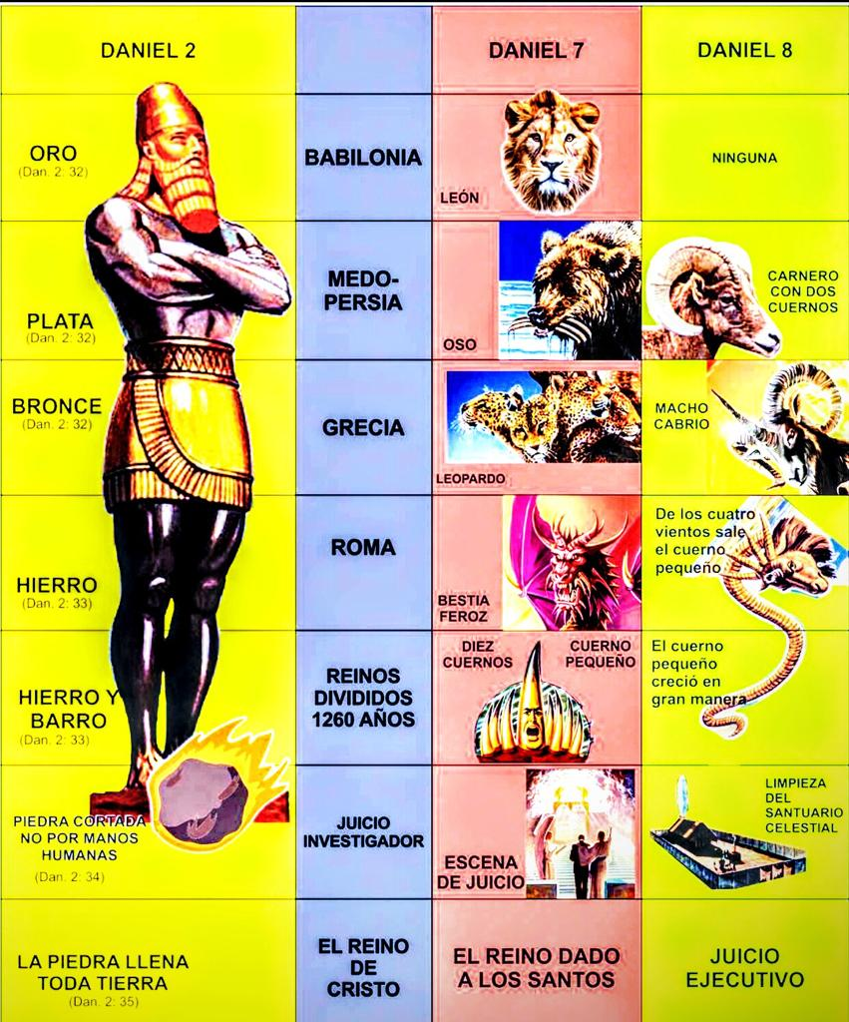
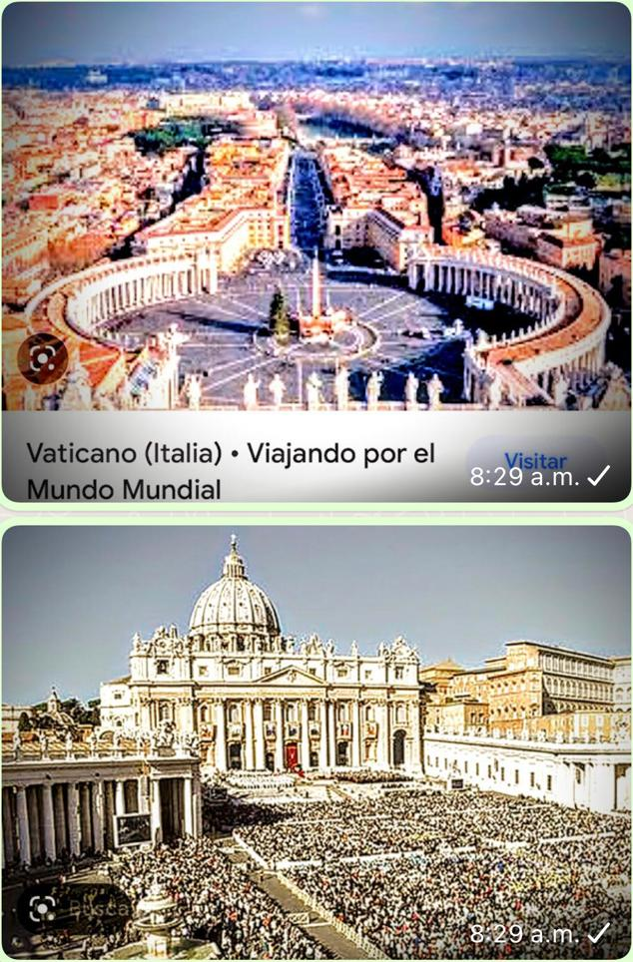

Slide 30

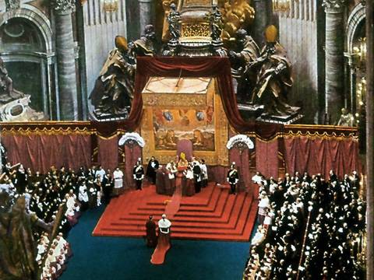
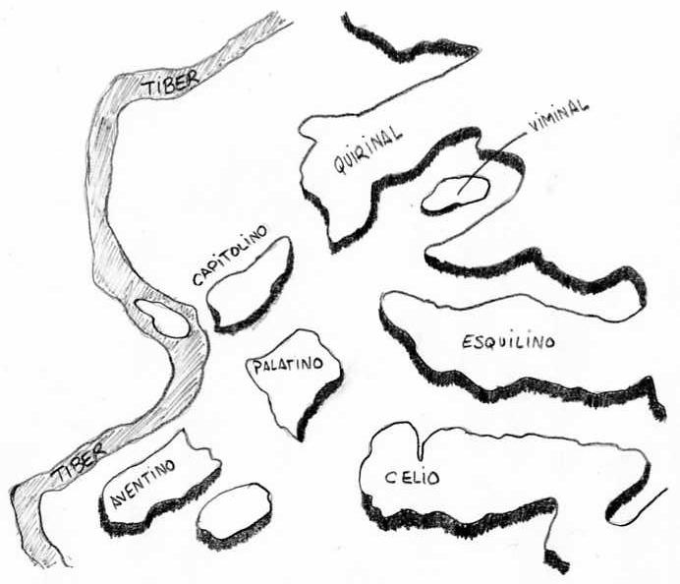
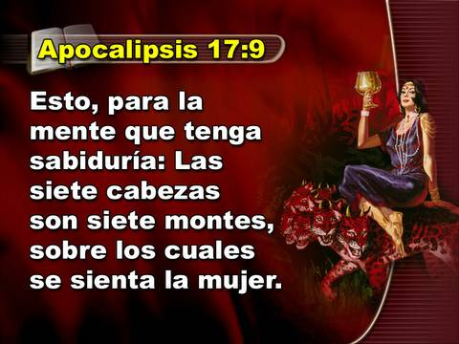

Slide 31
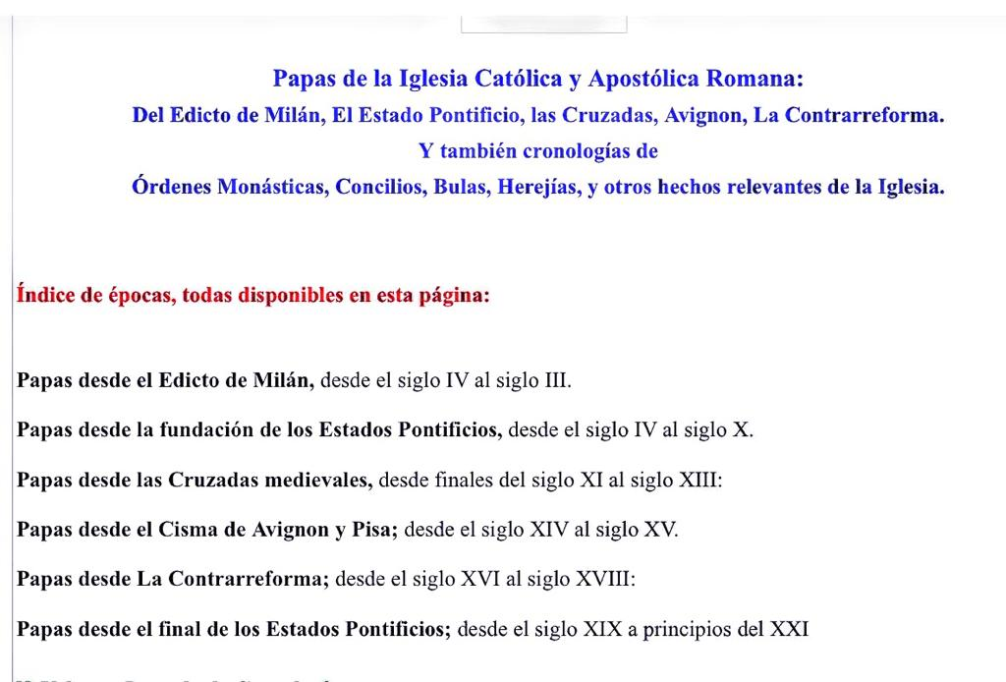

Slide 32
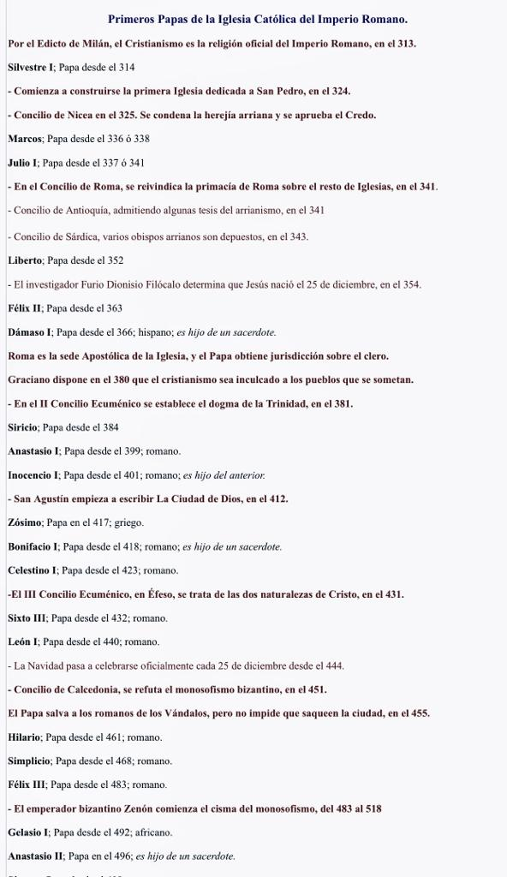
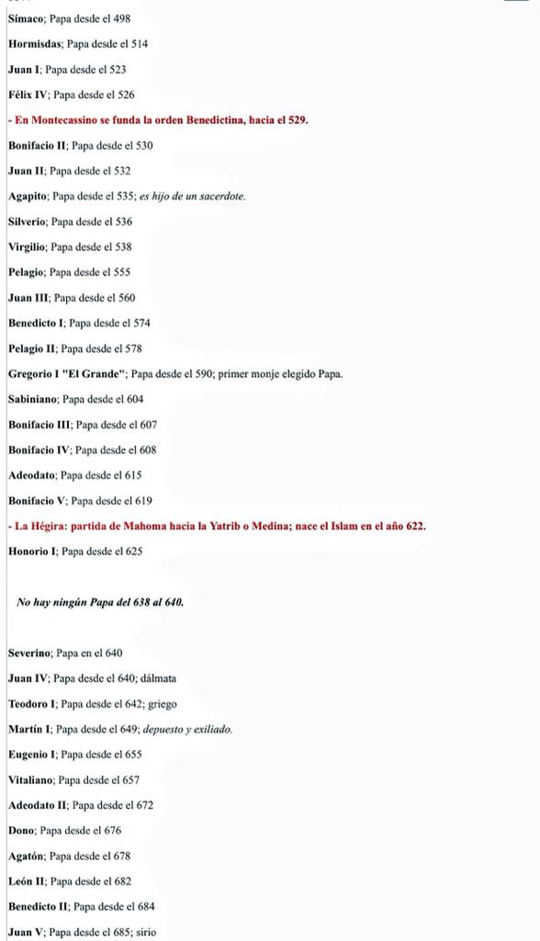

Slide 33
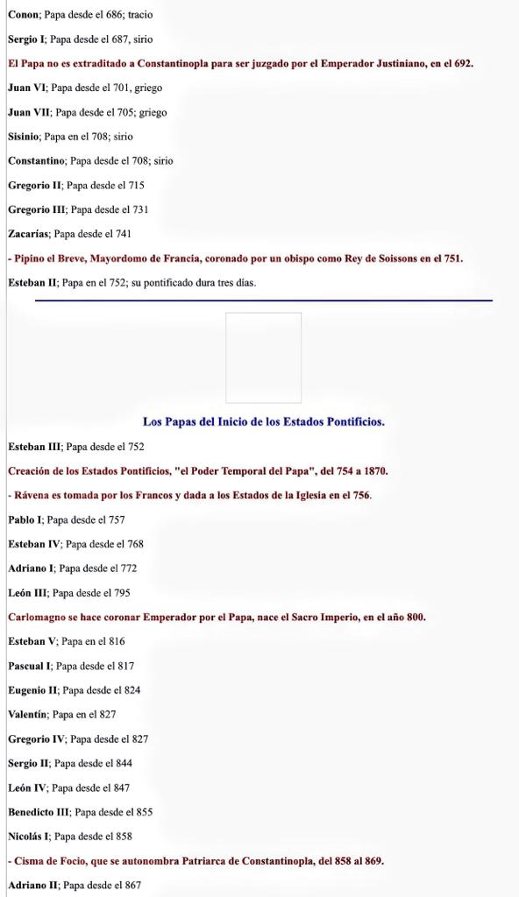
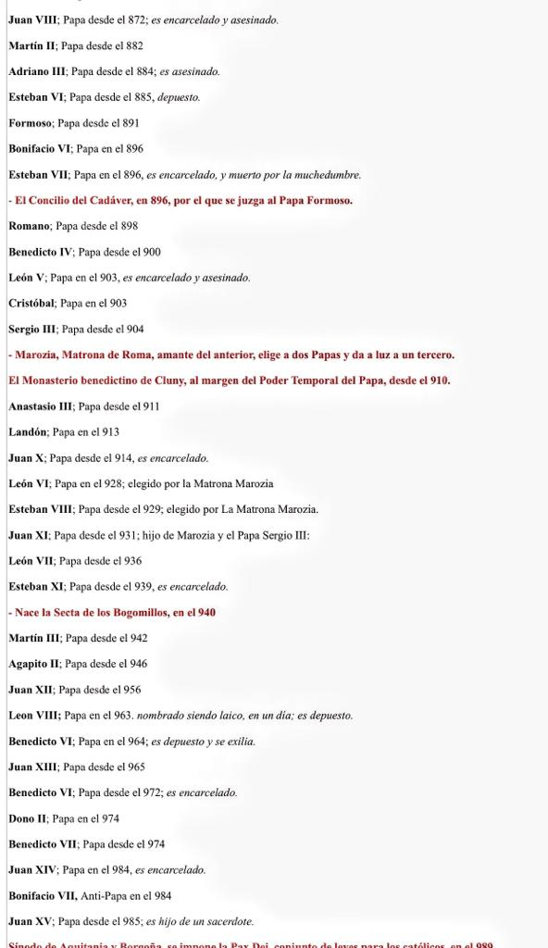

Slide 34
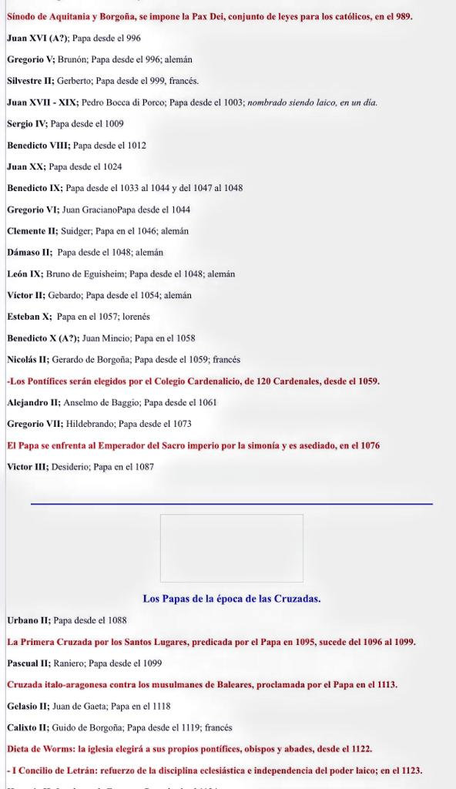
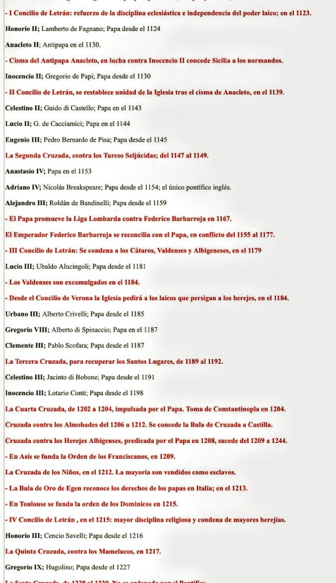

Slide 35
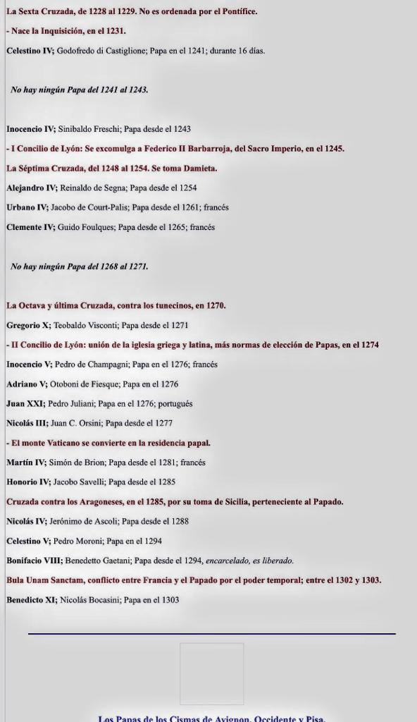
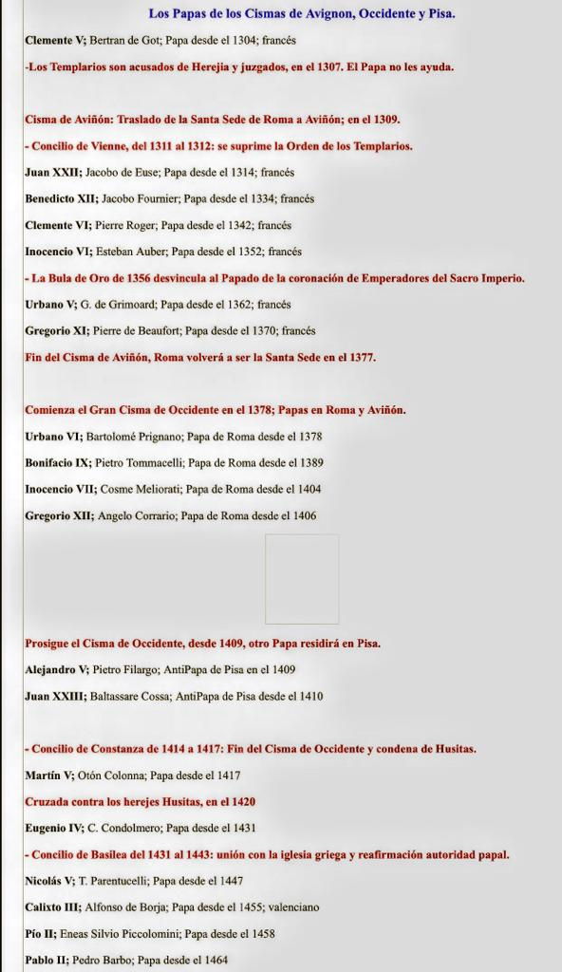

Slide 36
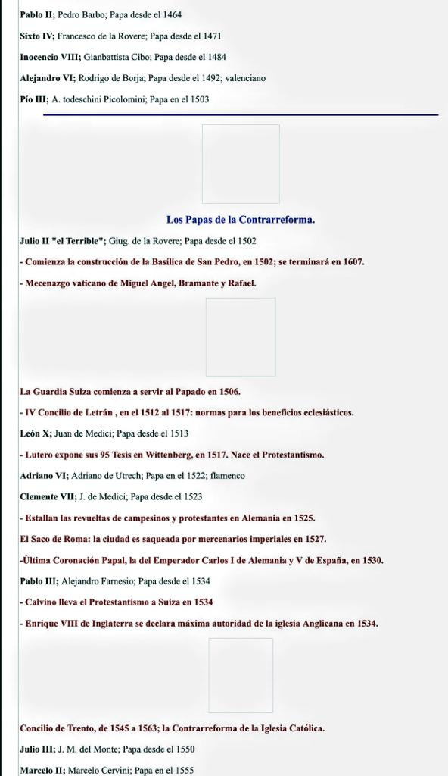
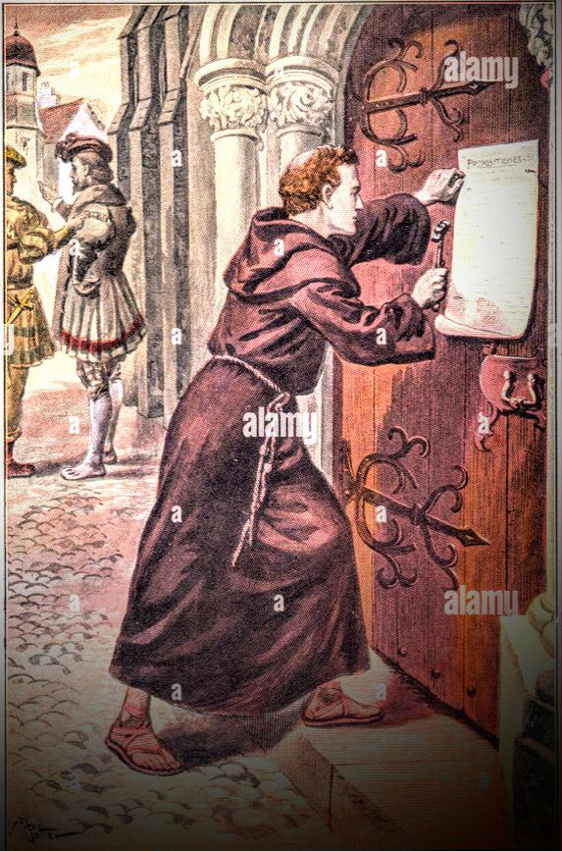
1.517 en Wittenberg 95 tesis de Lutero.

